Slide 1
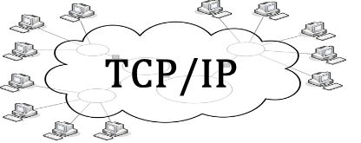
TC 2006B Interconexión de dispositivos
Modelo TCP/IP
ITESM Campus Querétaro

Slide 2

Agenda de esta sesión
Modelo TCP/IP.
Funciones de las capas del modelo TCP/IP.
Protocolos TCP/IP.

Slide 3

Modelo TCP/IP
El Modelo TCP/IP fue desarrollado por el Departamento de Defensa de los Estados Unidos al final de los 60s’, para asegurar comunicaciones de datos aún en las peores circunstancias.
Desde entonces, TCP/IP se ha convertido en el método utilizado para las comunicaciones en Internet.

Slide 4
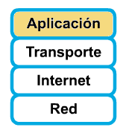
Modelo TCP/IP
Capa de Aplicación
Incluye todas funciones de las capas de Aplicación, Presentación y Sesión del Modelo OSI
Representación de Datos
Encriptación
Control de Dialogo

Slide 5
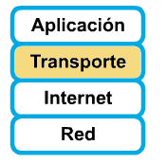
Modelo TCP/IP
Capa de Transporte
Es responsable de la calidad de servicio (TCP)
Confiabilidad
Recuperación de Fallas
Acknowledgment
Control de Flujo
Orientado a Conexión

Slide 6
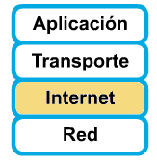
Modelo TCP/IP
Capa de Internet
Usa el protocolo IP
Determinación de Ruta
Conmutación de Paquetes
Direccionamiento
Notes:
La conmutación de paquetes es un método de envío de datos en una red de computadoras.

Slide 7
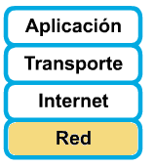
Modelo TCP/IP
Capa de Red (Host a Red)
Incluye las funciones de la capa de Enlace de Datos y Fisica del Modelo OSI
Tecnologías WANs y LANs
Se encarga de todos los procesos requeridos para realizar el enlace físico

Slide 8
Modelo TCP/IP
Protocolos
FTP-File Transfer Protocol
HTTP-Hypertext Transfer Protocol
SMTP-Simple Mail Transfer Protocol
DNS-Domain Name Service
TFTP-Trivial File Transfer Protocol

Slide 9
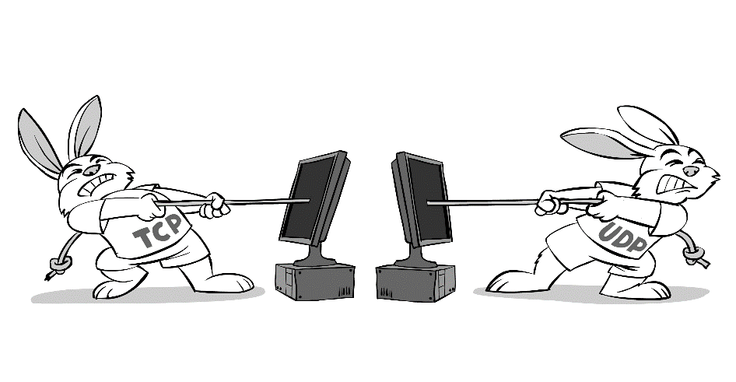
Modelo TCP/IP
Protocolos
TCP-Transmission Control Protocol
UDP-User Datagram Protocol

Slide 10

Modelo TCP/IP
Protocolos
IP-Internet Protocol

Slide 11
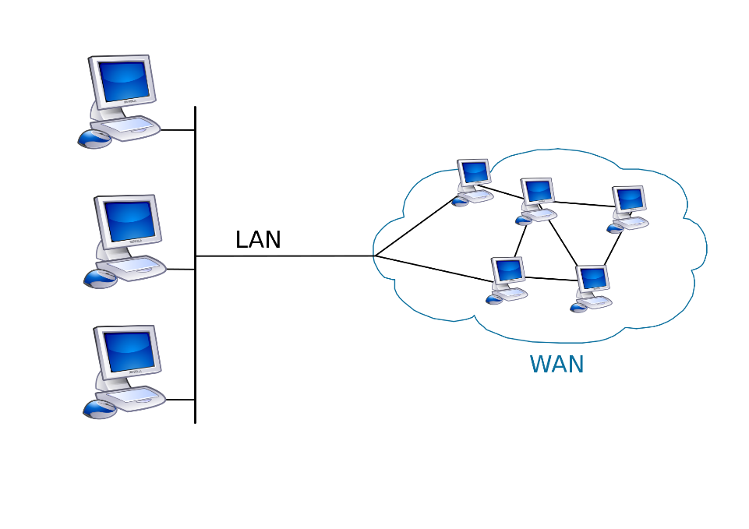
Modelo TCP/IP
Protocolos
LAN & WAN Technologies

Slide 12
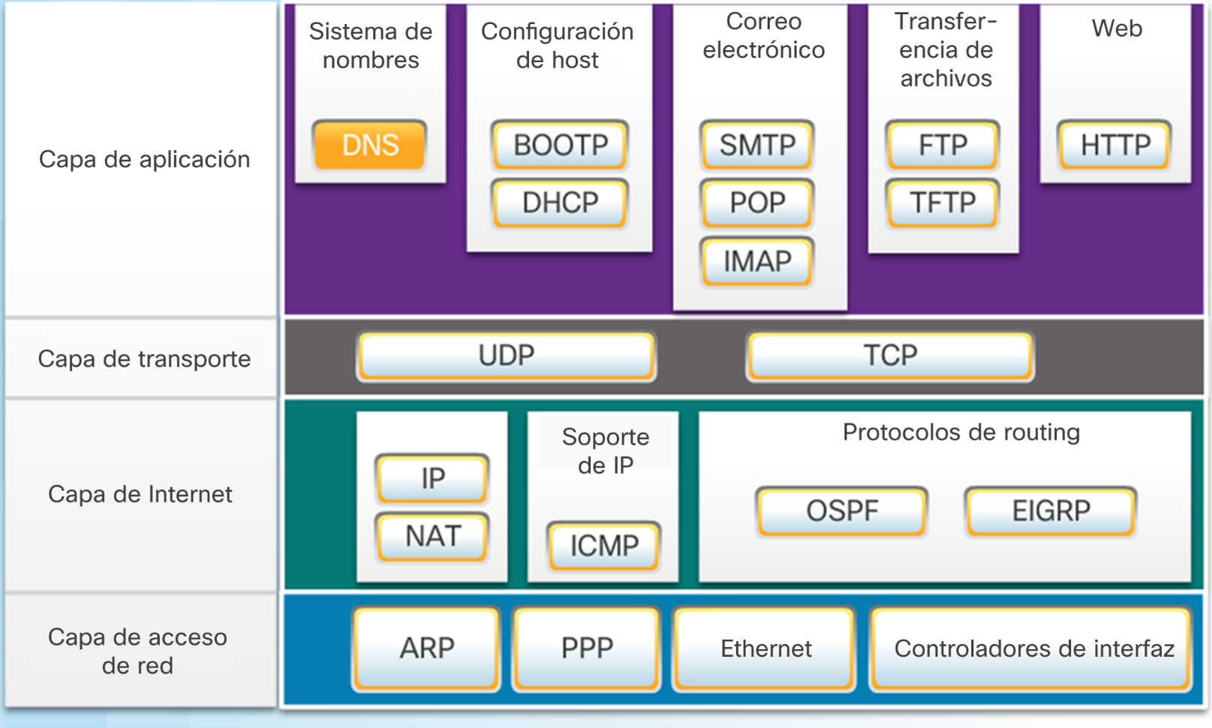
Modelo TCP/IP Protocolos

Slide 13
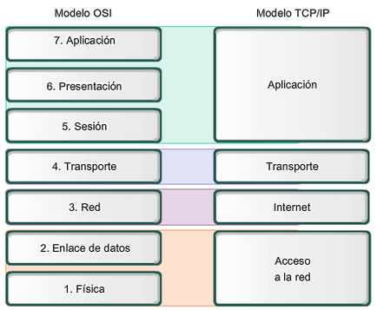
Modelo OSI vs TCP/IP

Slide 14
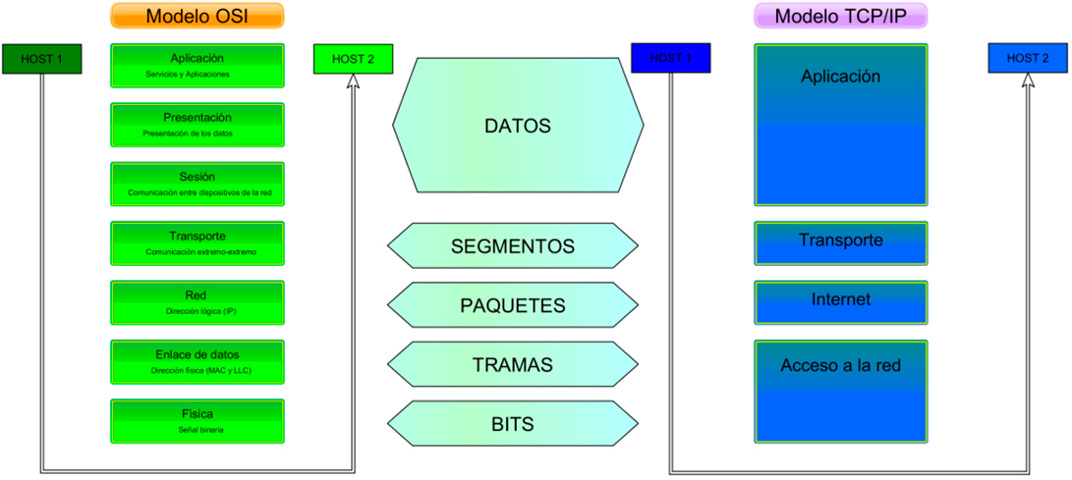
Modelo OSI vs TCP/IP Unidades de datos de protocolo (PDU)

Slide 15
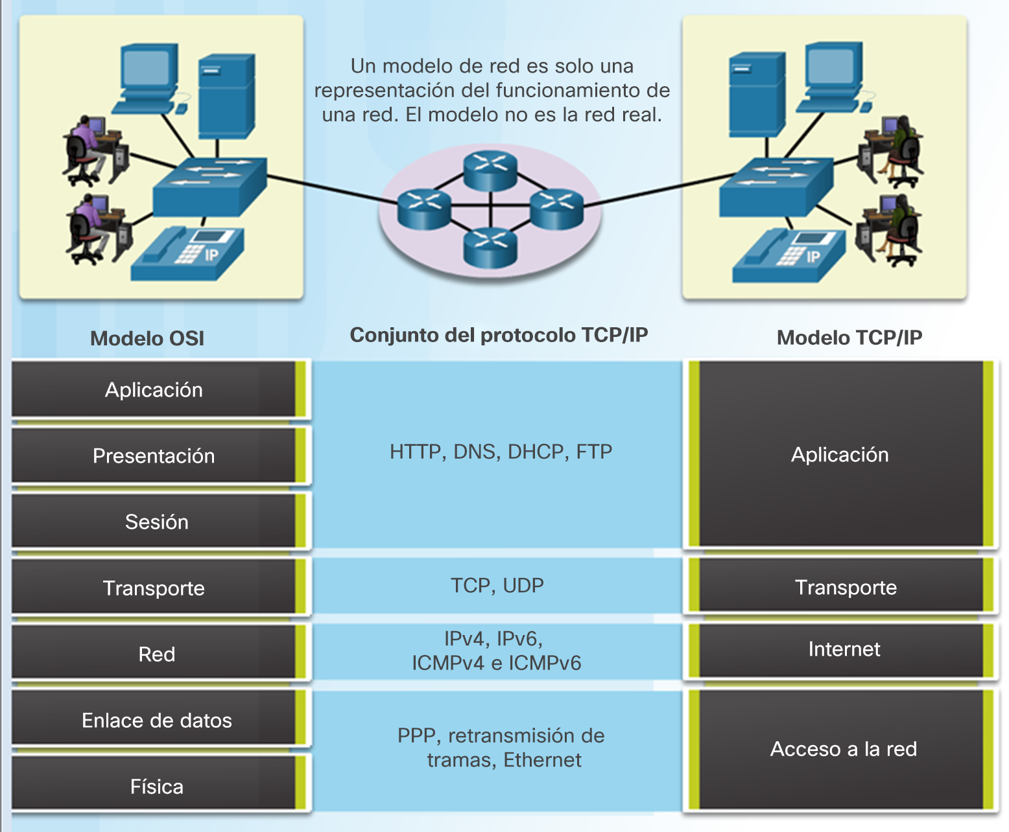
Modelo OSI vs TCP/IP Protocolos

Slide 16
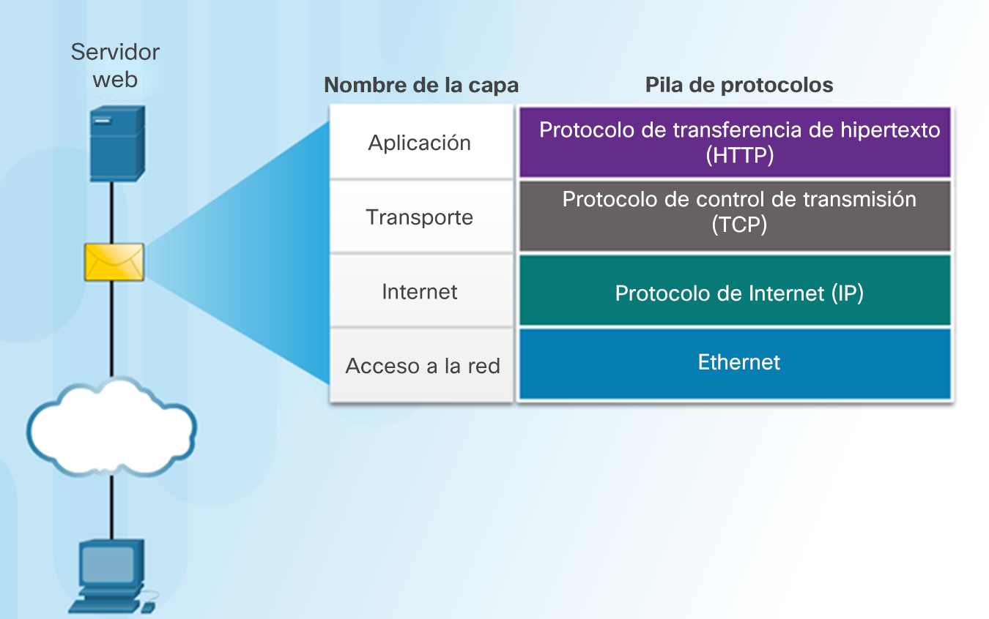
Interacción de protocolos
La comunicación entre un servidor web y un cliente web es un ejemplo de interacción entre varios protocolos:
HTTP: protocolo de aplicación que rige la forma en que interactúan un servidor web y un cliente web.
TCP: protocolo de transporte que administra las conversaciones individuales.
IP: encapsula los segmentos TCP en paquetes, asigna direcciones y entrega al host de destino.
Ethernet: permite la comunicación a través de un enlace de datos y la transmisión física de datos en los medios de red.

Slide 17
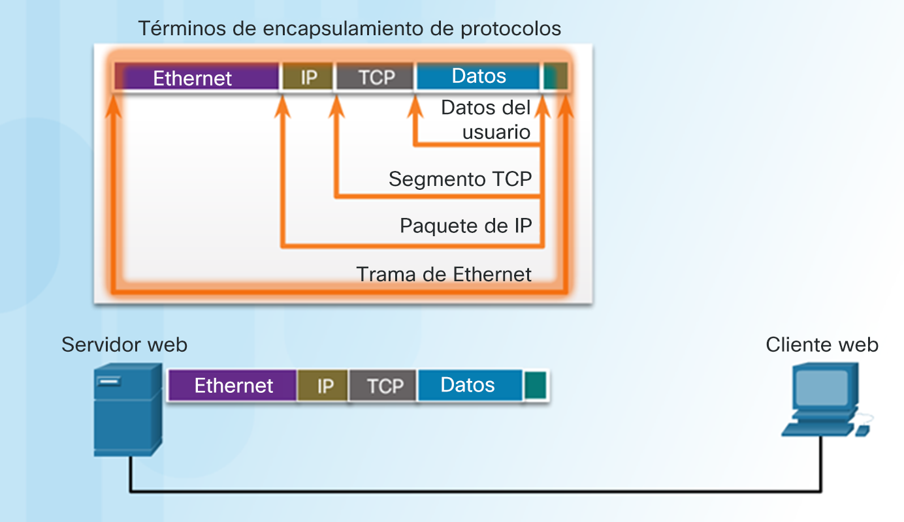
Proceso de comunicación TCP / IP
Cuando envía datos desde un servidor web a un cliente, el procedimiento de encapsulamiento sería el siguiente:
El servidor web prepara la página de lenguaje de marcado de hipertexto (HTML). El protocolo de capa de aplicación HTTP envía los datos a la capa de transporte.
La capa de transporte divide los datos en segmentos e identifica cada uno.
A continuación, se añaden las direcciones IP de origen y de destino, y así se crea un paquete IP.
La información de Ethernet se agrega para crear la trama de Ethernet o el marco de enlace de datos.
Notes:
3.2 – Protocolos y estándares de red
3.2.2 – Suites de protocolos
3.2.2.4 – Proceso de comunicación TCP/IP

Slide 18
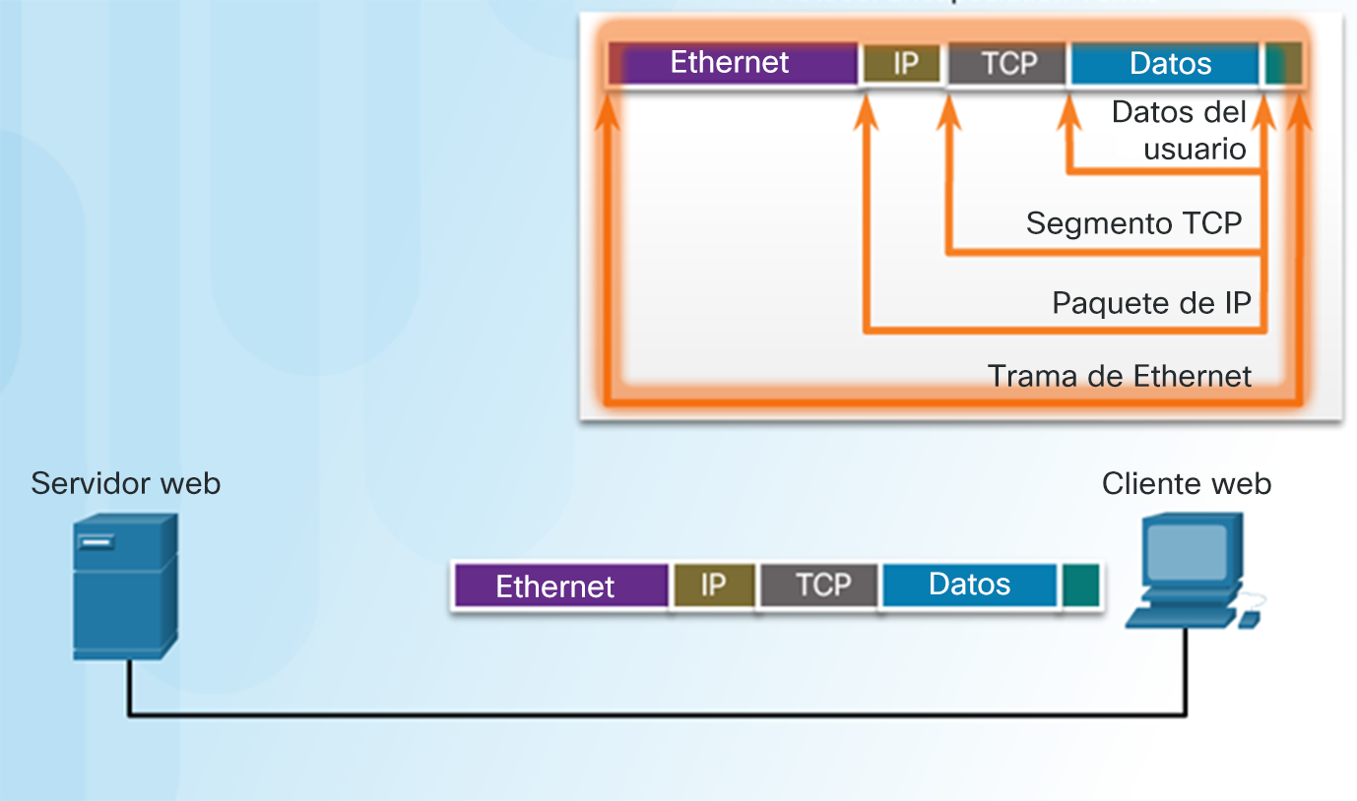
Proceso de comunicación TCP / IP
Cuando recibe la información encapsulada el cliente procesa y elimina el encabezado de cada protocolo en el orden inverso al que se añadió:
primero se elimina el encabezado de Ethernet;
luego el encabezado de IP;
a continuación, el encabezado de la capa de transporte;
finalmente, la información HTTP es procesada y enviada al navegador web del cliente.
Notes:
3.2 – Protocolos y estándares de red
3.2.2 – Suites de protocolos
3.2.2.4 – Proceso de comunicación TCP/IP

Slide 19
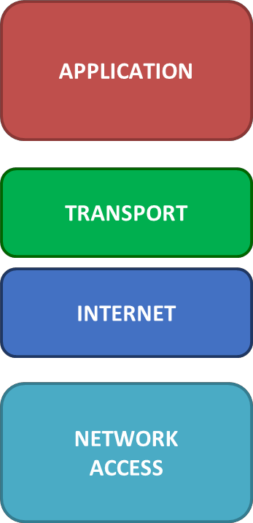
Modelo TCP/IP
Es la interface con el usuario, además se encarga del formato de los datos y el diálogo de control.
Permite establecer la comunicación entre distintos dispositivos de distintas redes.
Determina el mejor camino a través de las redes para
hacer llegar los datos a su destino.
Controla los componentes de hardware y el medio físico
que se integran la red local.

